Slide 1
1401 认识电阻

Slide 2
什么是导体?

Slide 3
什么是电阻?

Slide 4
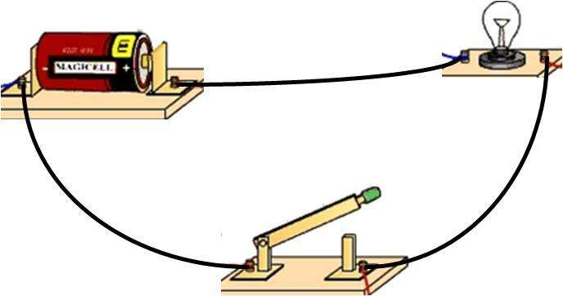
结论：
同一灯泡，电流越大，亮度越亮。

Slide 5
MN间接入不同类型的导体
现象及结论：……
反思：此实验中，有了灯泡，为什么还要加入电流表？

Slide 6
“电阻”名词的两种解读： 1、电阻可以代表一种器材。
2、电阻可以代表一种物理量。

Slide 7
电阻的分类：定值电阻和变阻器

Slide 8
变阻器的分类：滑动变阻器，变阻箱、电位器……

Slide 9
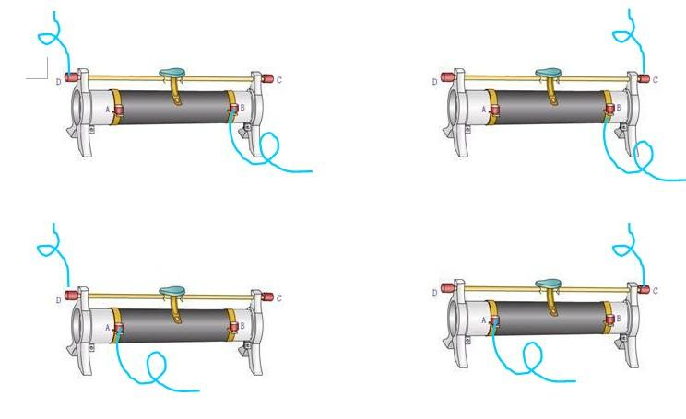
滑动变阻器：
1、结构及铭牌
2、原理
3、接入方式
4、使用时的注意事项：

Slide 10
有梦想，就有力量
下一节 12.2 认识比热容

